Slide 1

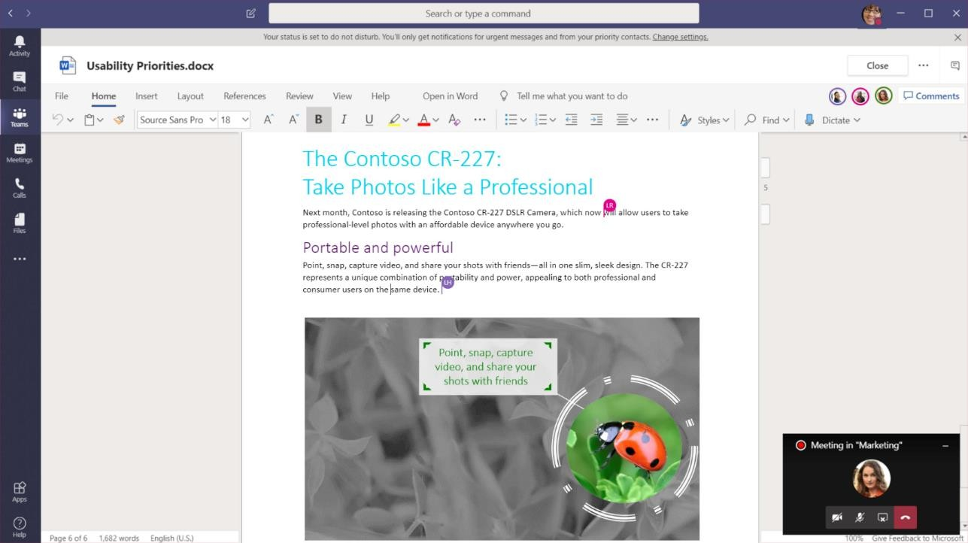
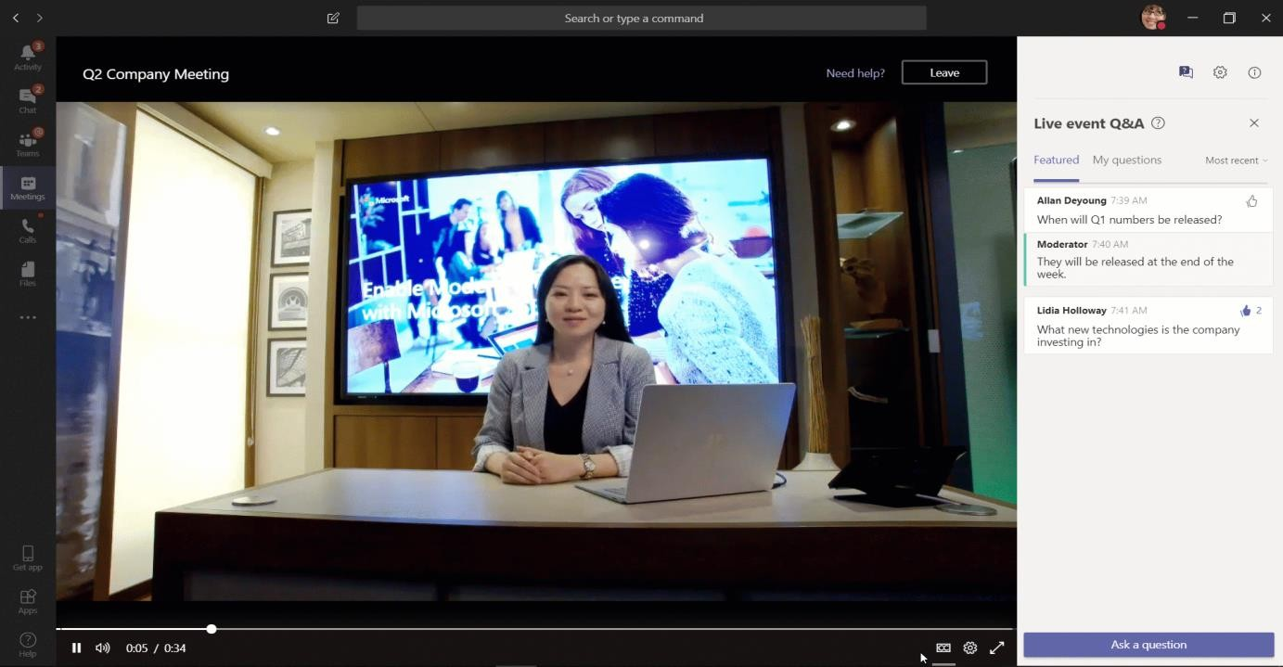

Live Event – Microsoft Teams
Programma, produci e presenta nelle riunioni che possono essere trasmesse a un massimo di 10K partecipanti
Raggiungi i partecipanti interni ed esterni
Condividi rapidamente schermi e webcam per distribuire contenuti
Report di domande e risposte gestiti e presenze
I partecipanti guardano l'evento in diretta o su richiesta (registrazione) in Teams (desktop, web o mobile)

Slide 2
Per invitare i partecipanti, copiare il collegamento al termine della pianificazione dell'evento live e condividerlo in un invito alla riunione generato da Outlook, canale Teams, e-mail o aggiungerlo a un sito Web.
Una volta pianificato l'evento, assicurati di apportarvi modifiche solo nell'app Teams. Non utilizzare Outlook o
Outlook Web App poiché le modifiche non influiranno sull'evento effettivo.
I partecipanti potranno guardare l'evento in Teams: desktop (Windows o Mac), web o mobile. Se non hanno Teams, possono anche utilizzare un browser (Chrome, Firefox o Edge).

Slide 3
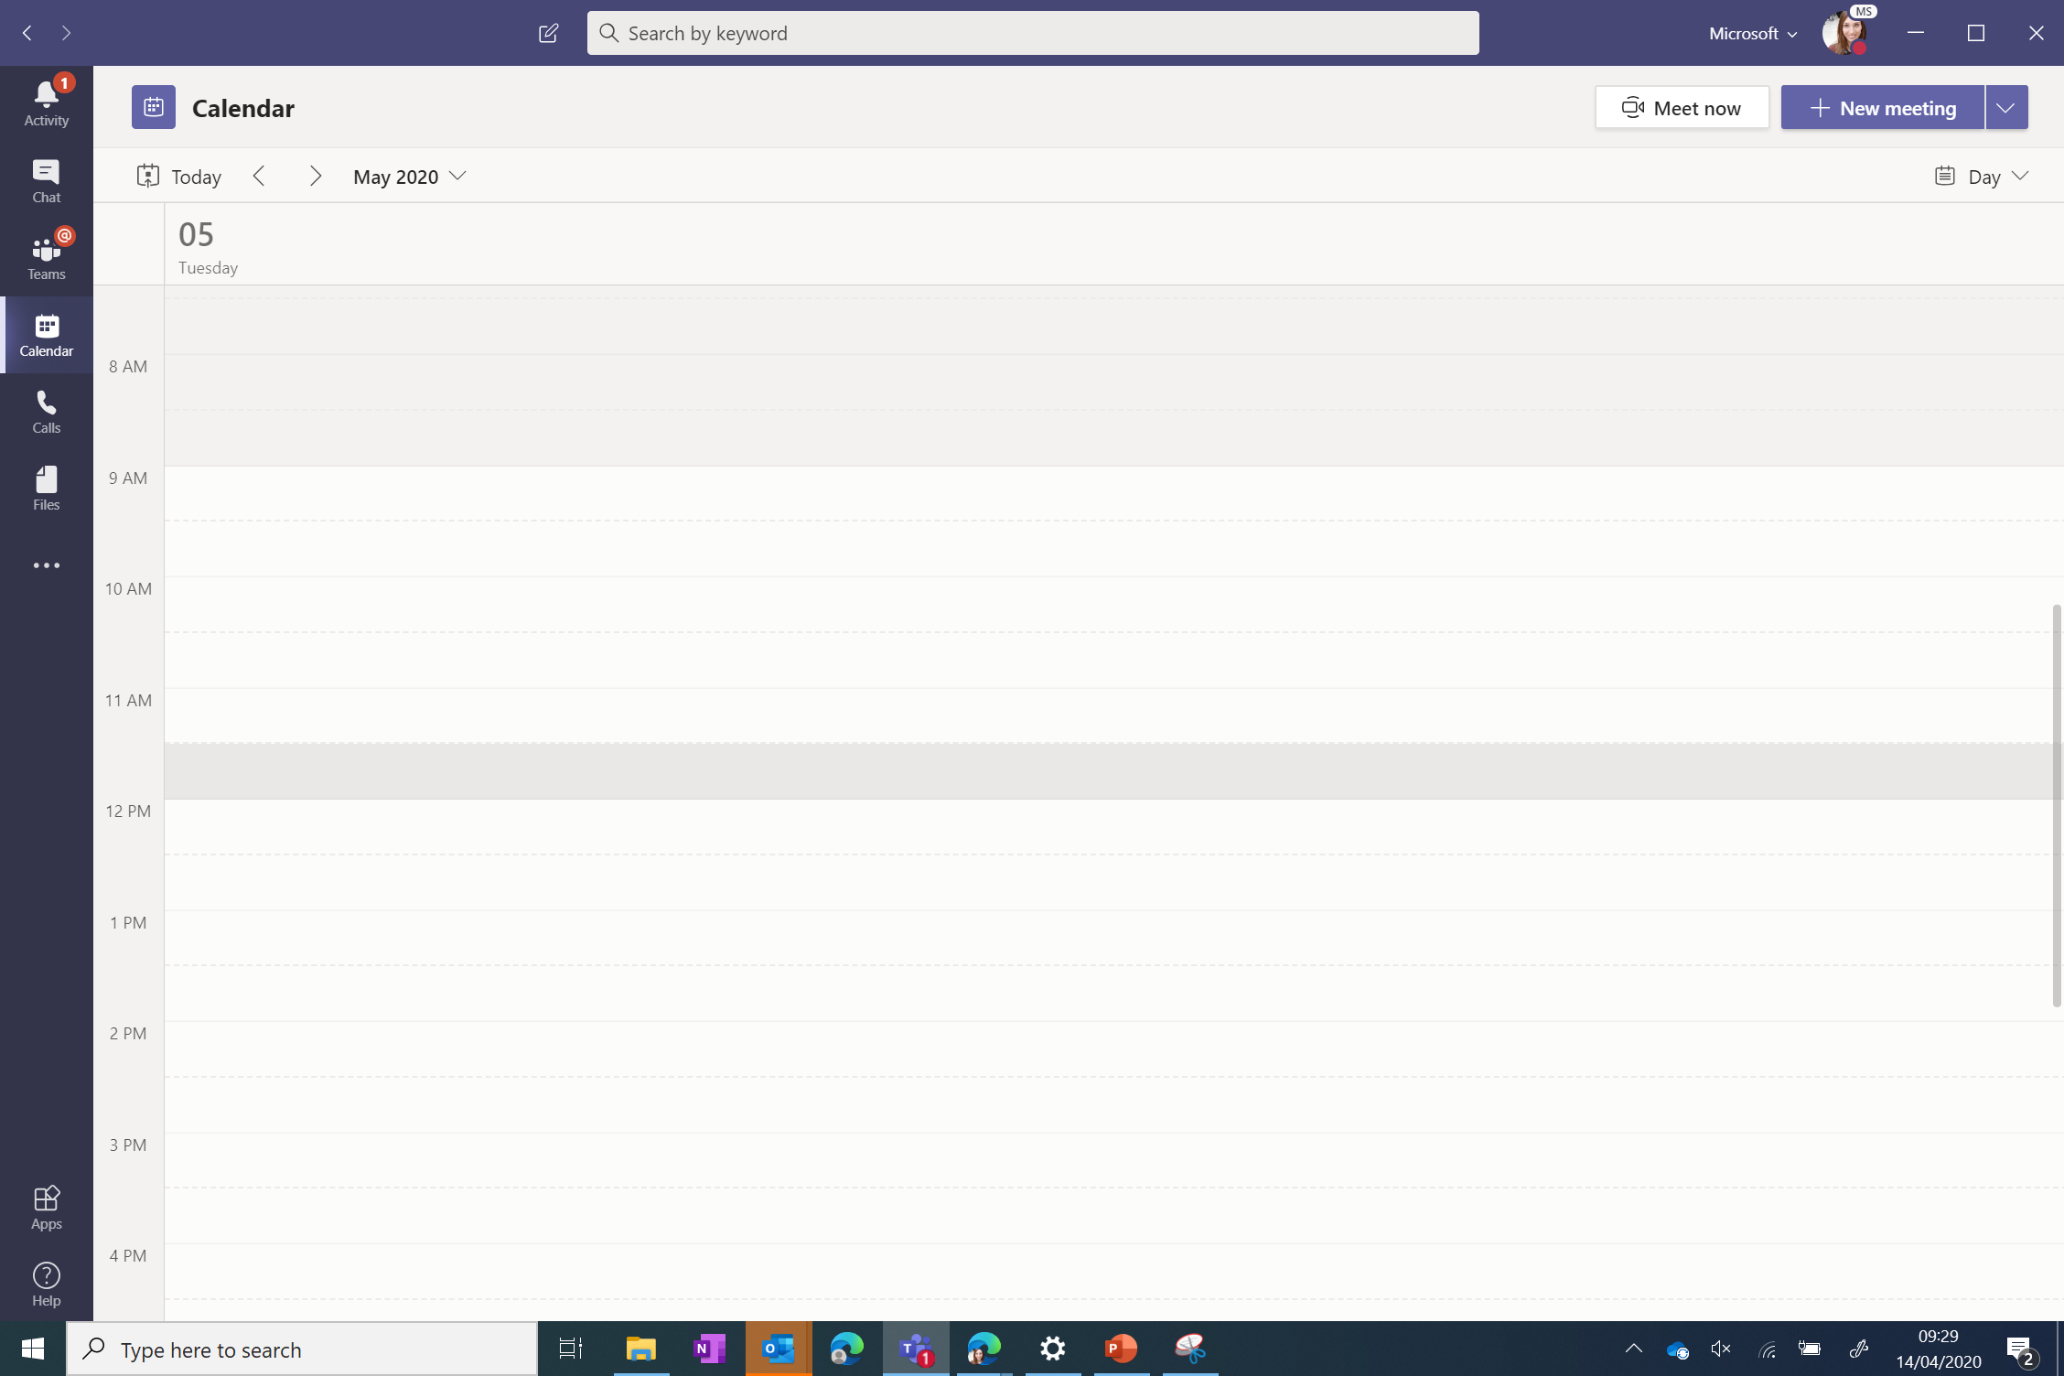

Slide 4
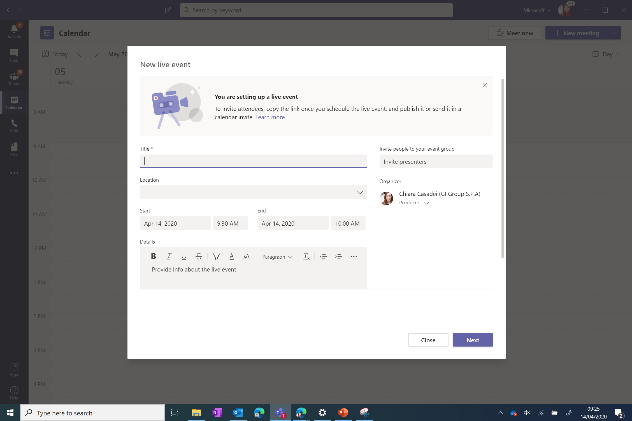

Slide 5
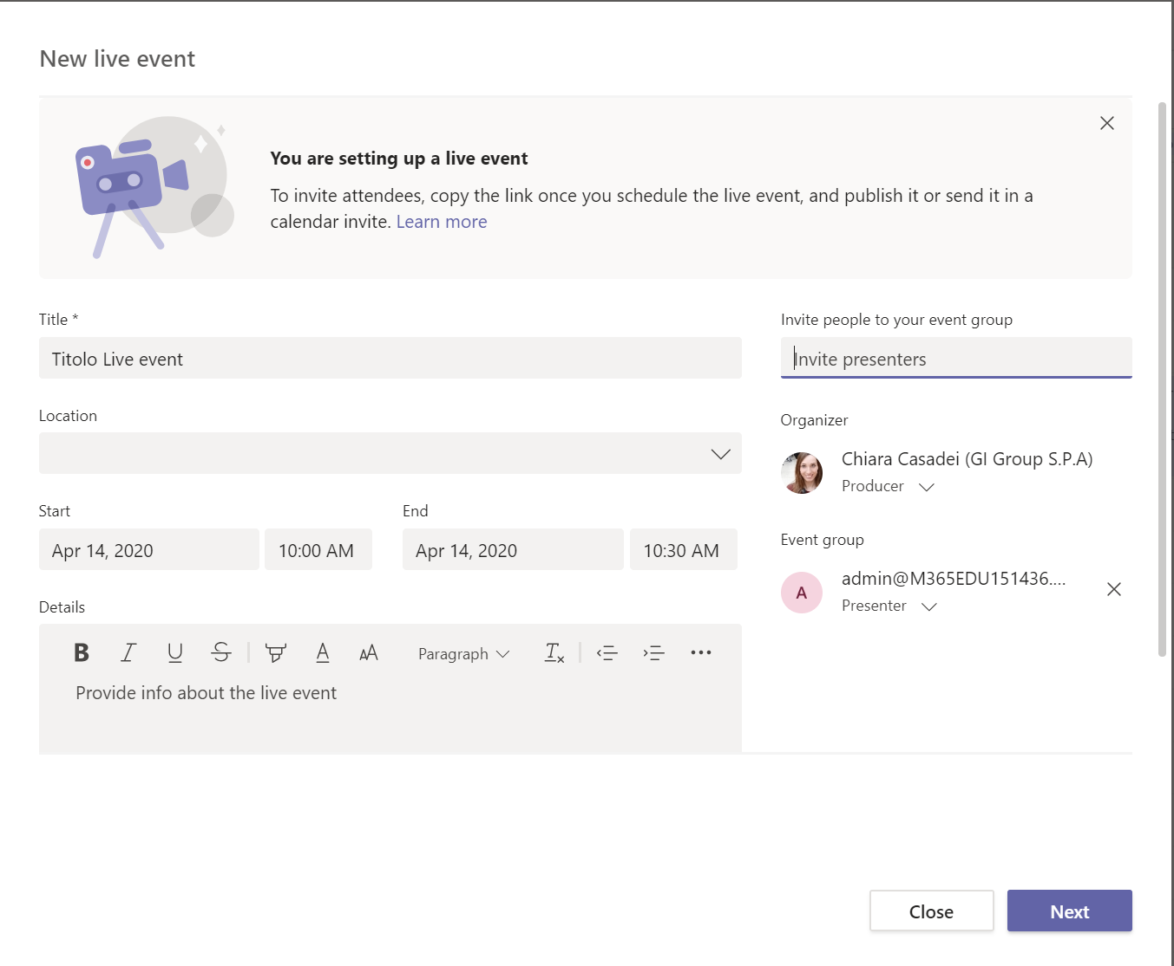

Slide 6
Funzionalità | Produttore | Relatore
Selezionare i feed video di altri relatori e invia a evento | Sì | No
Avviare l'evento Live | Sì | No
Fine evento Live | Sì | No
Visualizza anteprima eventi (flusso inviato ai partecipanti) | Sì | No
Gestire la registrazione e i report | Sì | Sì
Partecipare come partecipante | Sì | Sì
Visualizzare il conteggio partecipanti in tempo reale | Sì | Sì
Chattare con altri produttori e partecipanti | Sì | Sì
Condividere la schermata nell'evento Live | Sì | Sì
Invitare gli utenti a partecipare come relatori | Sì | Sì
Disattivare l'audio di tutti gli altri relatori | Sì | Sì
Q moderato&A | Sì | Sì

Slide 7
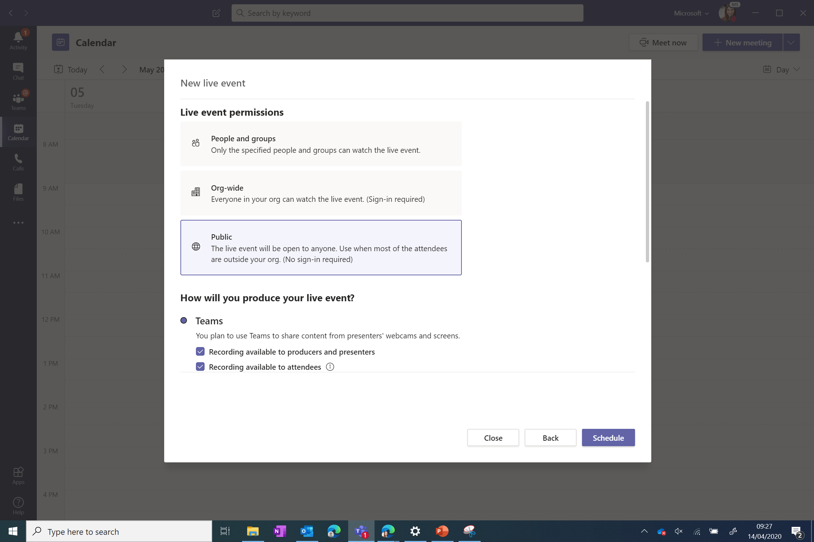

Slide 8
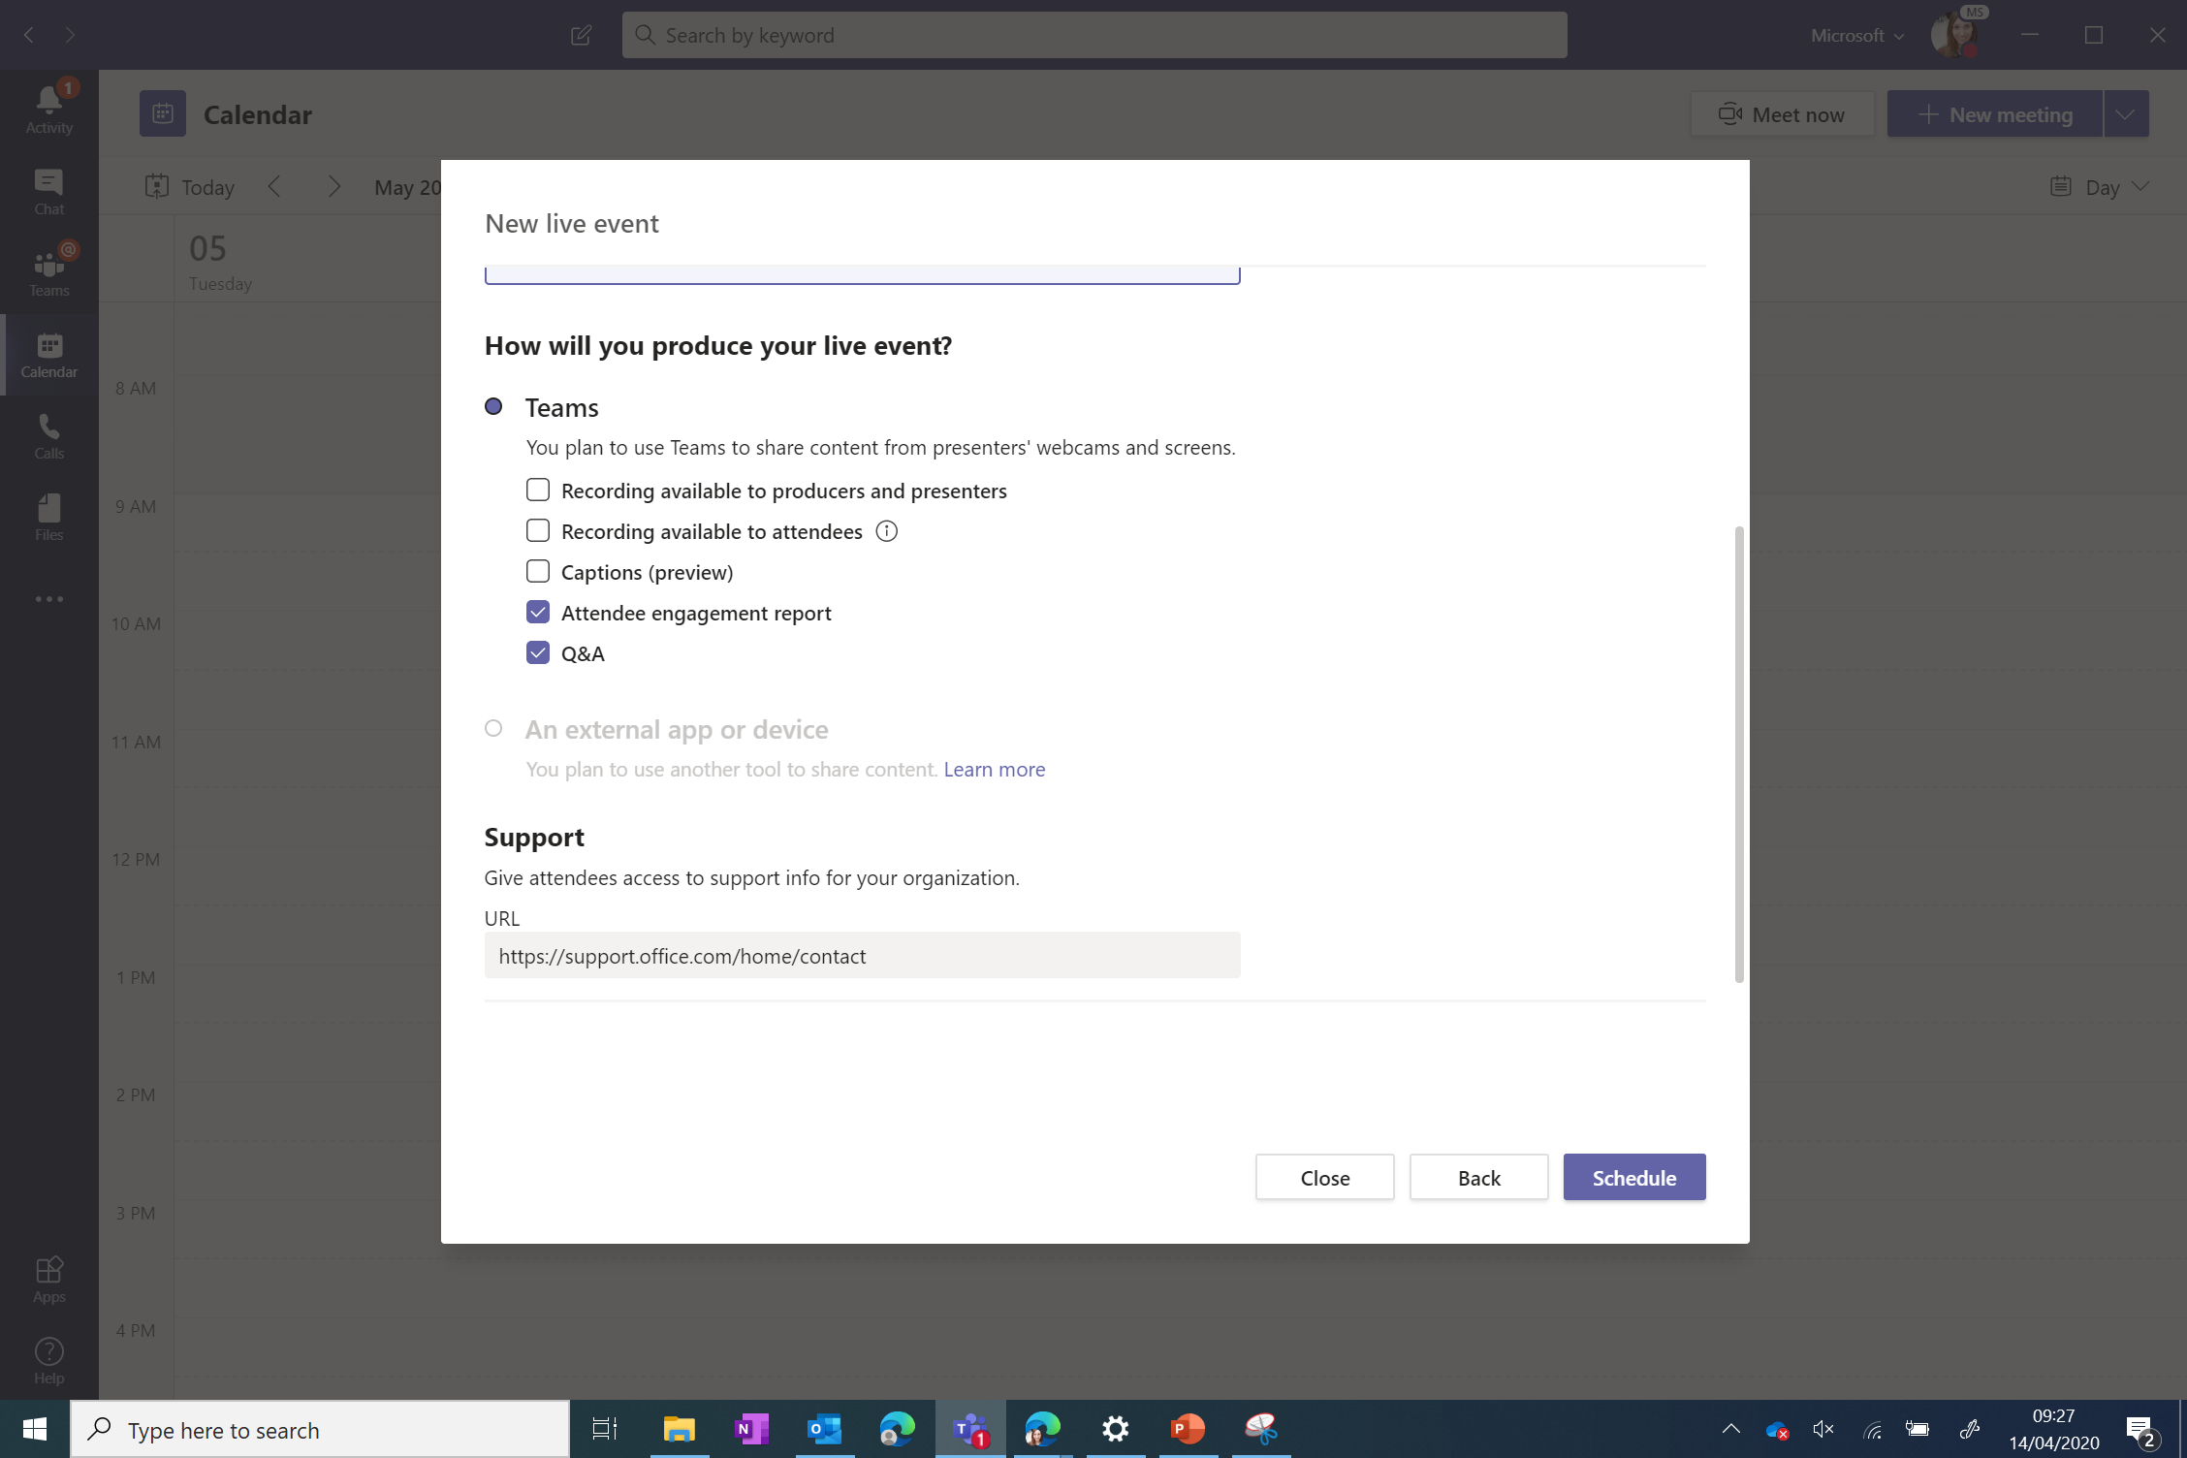

Slide 9
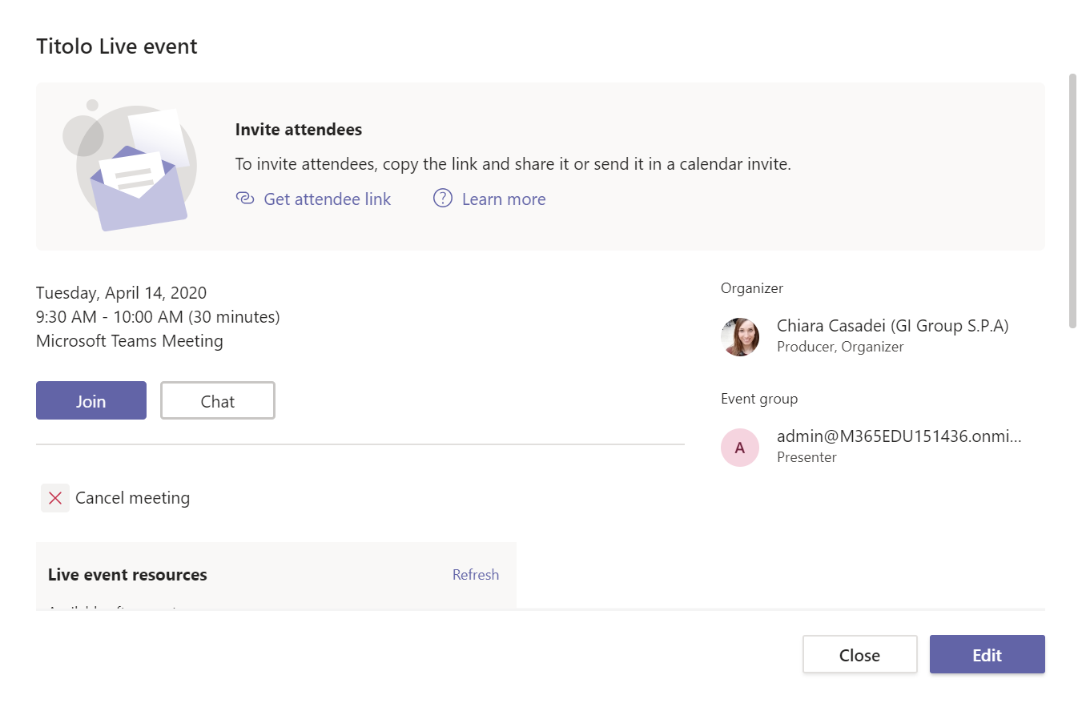

Slide 10
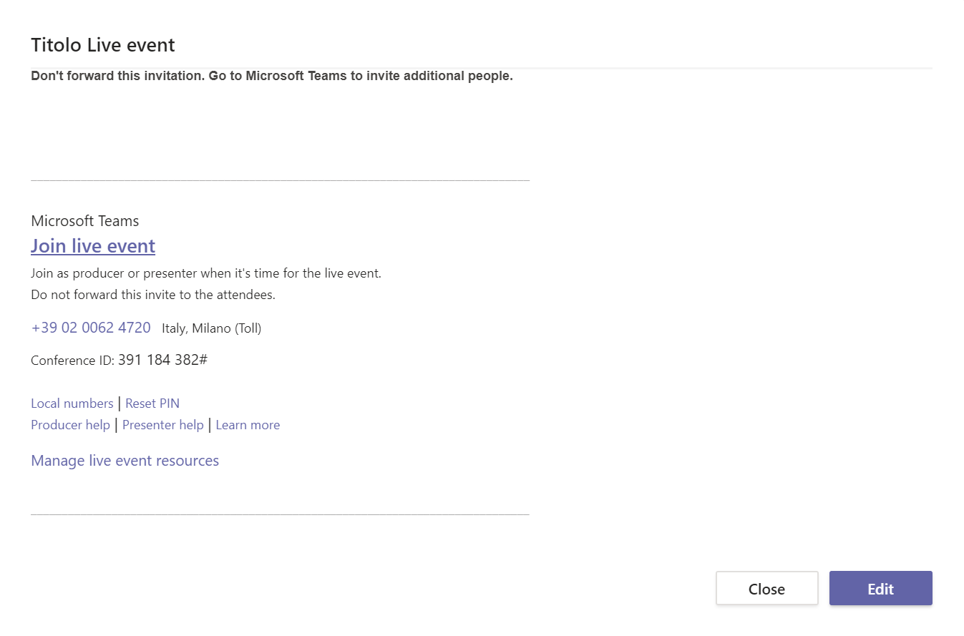

Slide 11
Partecipante

Slide 12
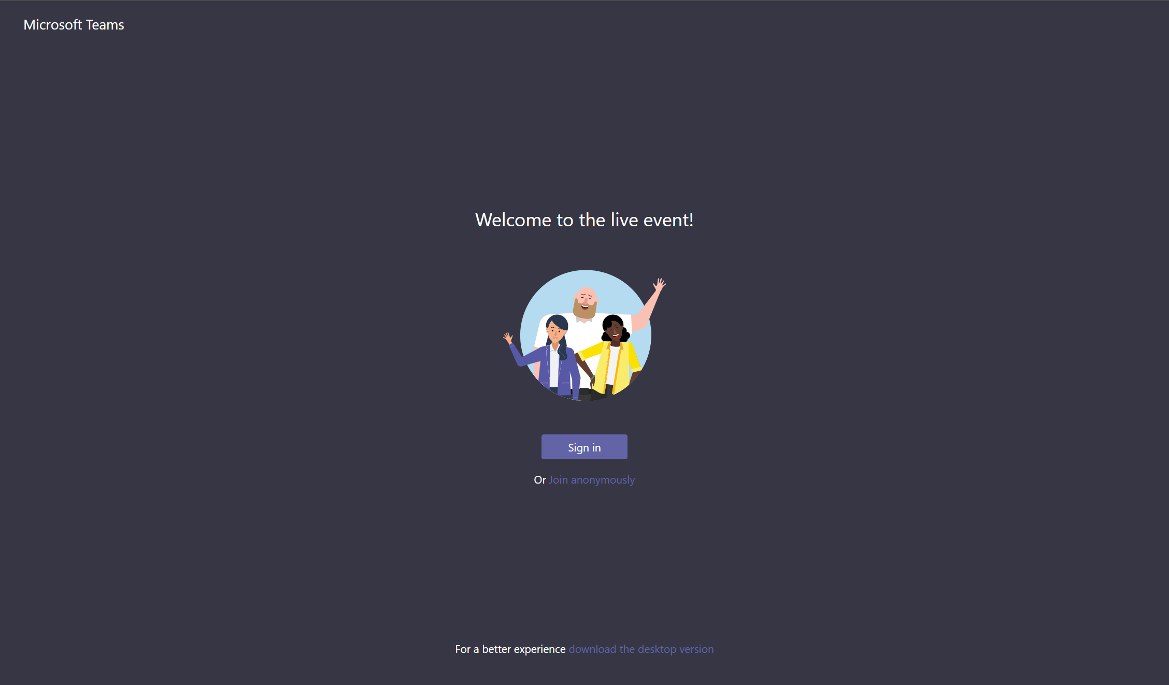
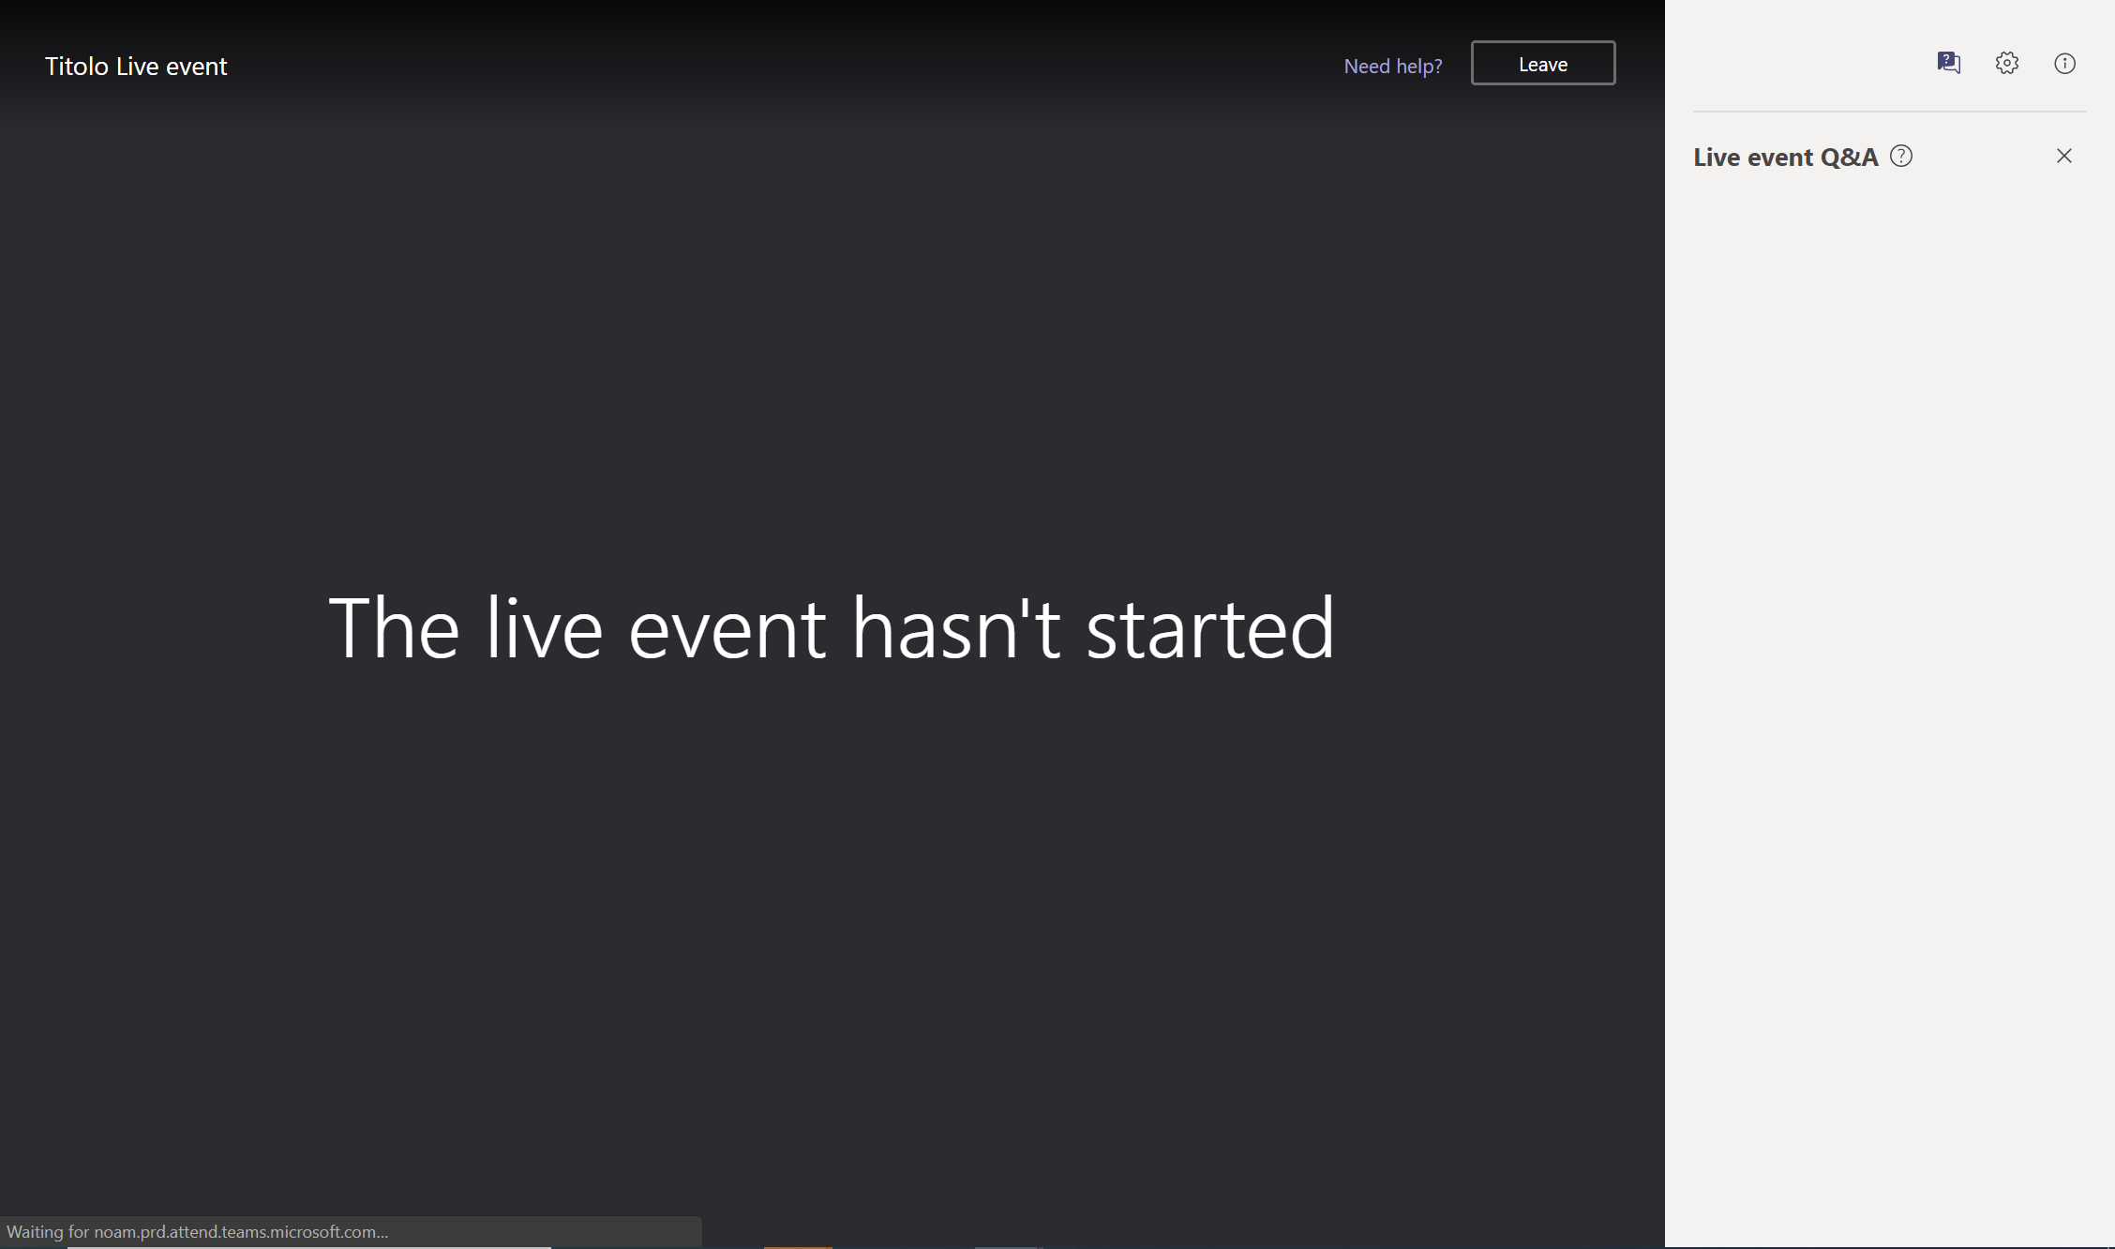
Come partecipante a un evento live in Teams, puoi guardare e partecipare alle domande e risposte moderate. Non puoi condividere audio o video.
Apri il link dell'evento live per partecipare all'evento.
Se l'evento live non è stato avviato, verrà visualizzato il messaggio "L'evento dal vivo non è ancora iniziato.«
Per eventi dal vivo aperti al pubblico:
Se hai già effettuato l'accesso a Teams, ti unirai come utente autenticato.
Se non hai effettuato l'accesso a Teams, ti unirai in modo anonimo al Web.
Una volta che l'evento dal vivo è finito, è comunque possibile guardare la registrazione utilizzando lo stesso link, se l'organizzatore ha scelto di rendere disponibile la registrazione.

Slide 13
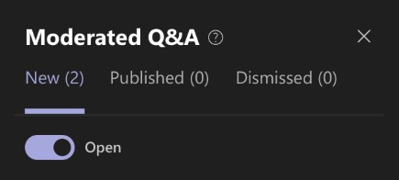
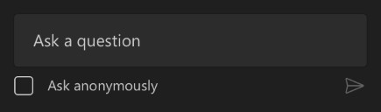
In un evento live Teams, i partecipanti possono interagire
con produttori e presentatori attraverso un Q & A, se il
all'organizzazione dell'evento.
Quando un evento live viene creato con un'opzione di domande e risposte, la sessione di domande e risposte è aperta per impostazione predefinita e i partecipanti possono iniziare a porre domande anche se l'evento non è stato avviato. Queste domande sono visibili solo ai moderatori fino a quando non le pubblicano nell'evento.
Per porre una domanda, seleziona Domande e risposte sul lato destro dello schermo. Digitare la domanda nella casella di composizione e quindi selezionare Invia. Se vuoi porre la tua domanda in modo anonimo, seleziona Chiedi in modo anonimo.

Slide 14
Relatore

Slide 15
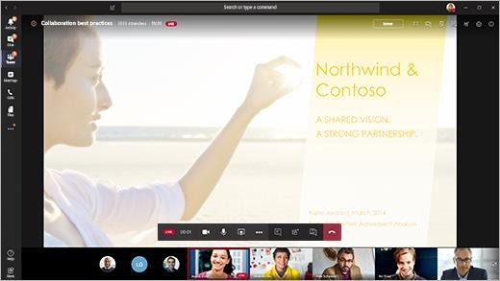
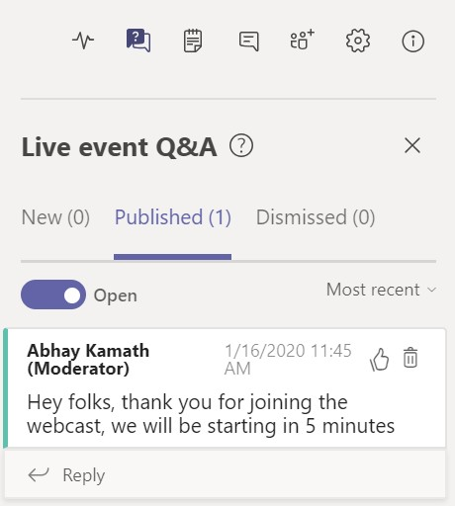
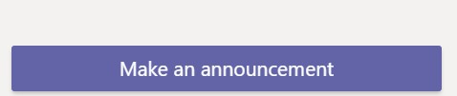
In Teams, fai clic su Partecipa per partecipare all'evento come relatore. Dall'esterno di Teams, fai clic sul link Partecipa per aprire l'evento live in Teams.
In un evento Live di Teams, produttori e relatori possono interagire con i partecipanti tramite il pannello Domande e risposte, se l'organizzatore ha abilitato questa funzione durante la configurazione dell'evento. Per moderare la chat, fai clic sull'icona Q&a sul lato destro dello schermo prima o durante l'evento.
Per pubblicare un nuovo messaggio per i partecipanti, fare clic sul pulsante di chat «Fare un annuncio»

Slide 16
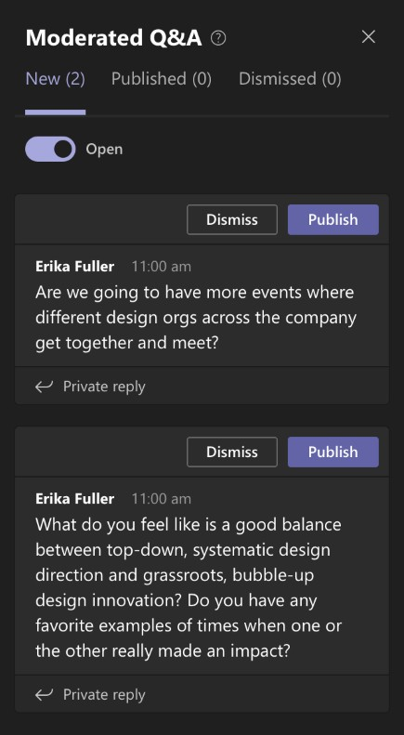
Il pannello Domande e risposte è diviso in tre parti: Nuovo, Pubblicato e Ignorato.
Per ogni domanda, vedrai le seguenti opzioni:
Dare una risposta privata
Rispondere e pubblicare la domanda
Ignorare la domanda
Seleziona una domanda e scegli Risposta privata per rispondere. La risposta è immediatamente disponibile per la persona che ha posto la domanda.
Seleziona Pubblica per rendere la domanda e la risposta visibili a tutti.

Slide 17
Produttore

Slide 18
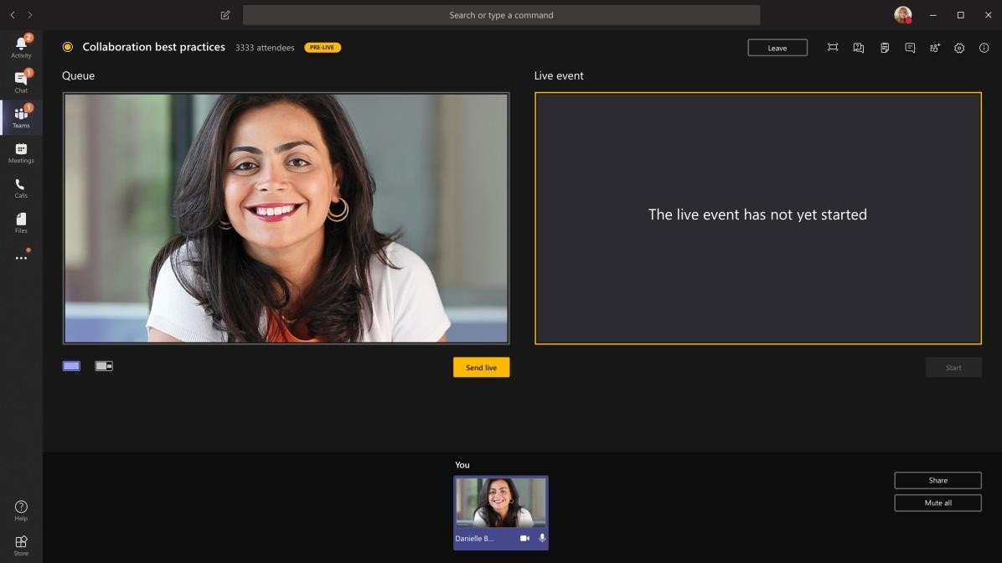
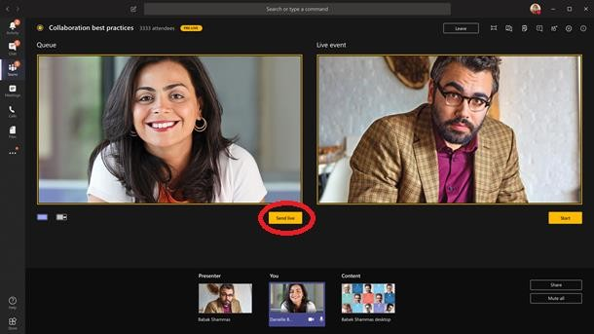
Accendere la fotocamera (se anche un relatore). Seleziona il feed della fotocamera nella parte inferiore dello schermo per visualizzarlo in anteprima nella coda (a sinistra).
Passare a un'altra origine della fotocamera facendo clic su Cambia videocamera nella parte inferiore della finestra della coda o facendo clic su Impostazioni dispositivo.
Fare clic su Send live per spostare il feed dall'anteprima evento dal vivo.
Questa azione non invia il feed in tempo reale finché non fai clic su Avvia.
Fare clic su Avvia per avviare la trasmissione in diretta ai partecipanti!
Assicurati di voler avviare l'evento live prima di fare clic su Avvia. Una volta avviato l'evento live, non puoi interromperlo e riavviarlo. I partecipanti iniziano a vedere l'evento dal vivo dopo un ritardo di 15-60 secondi.
Utilizzare la chat panel per comunicare con produttori, relatori e organizzatori. Questa chat non è visibile per i partecipanti.

Slide 19
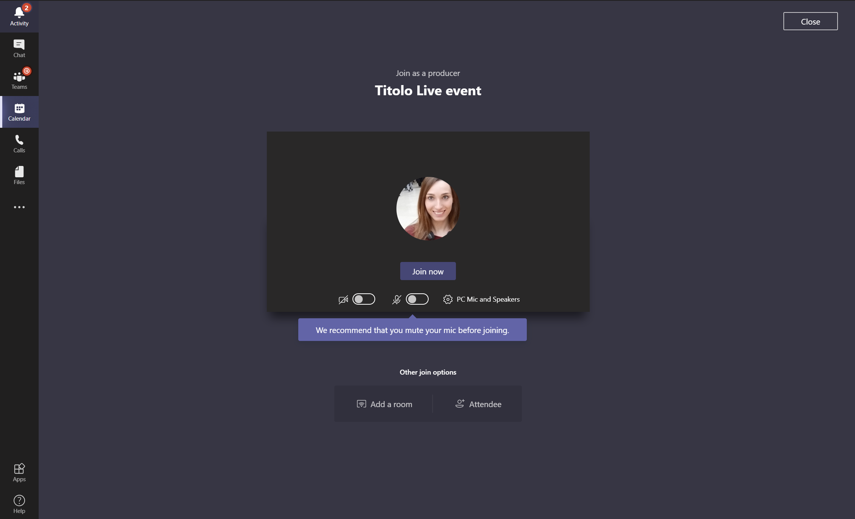

Slide 20
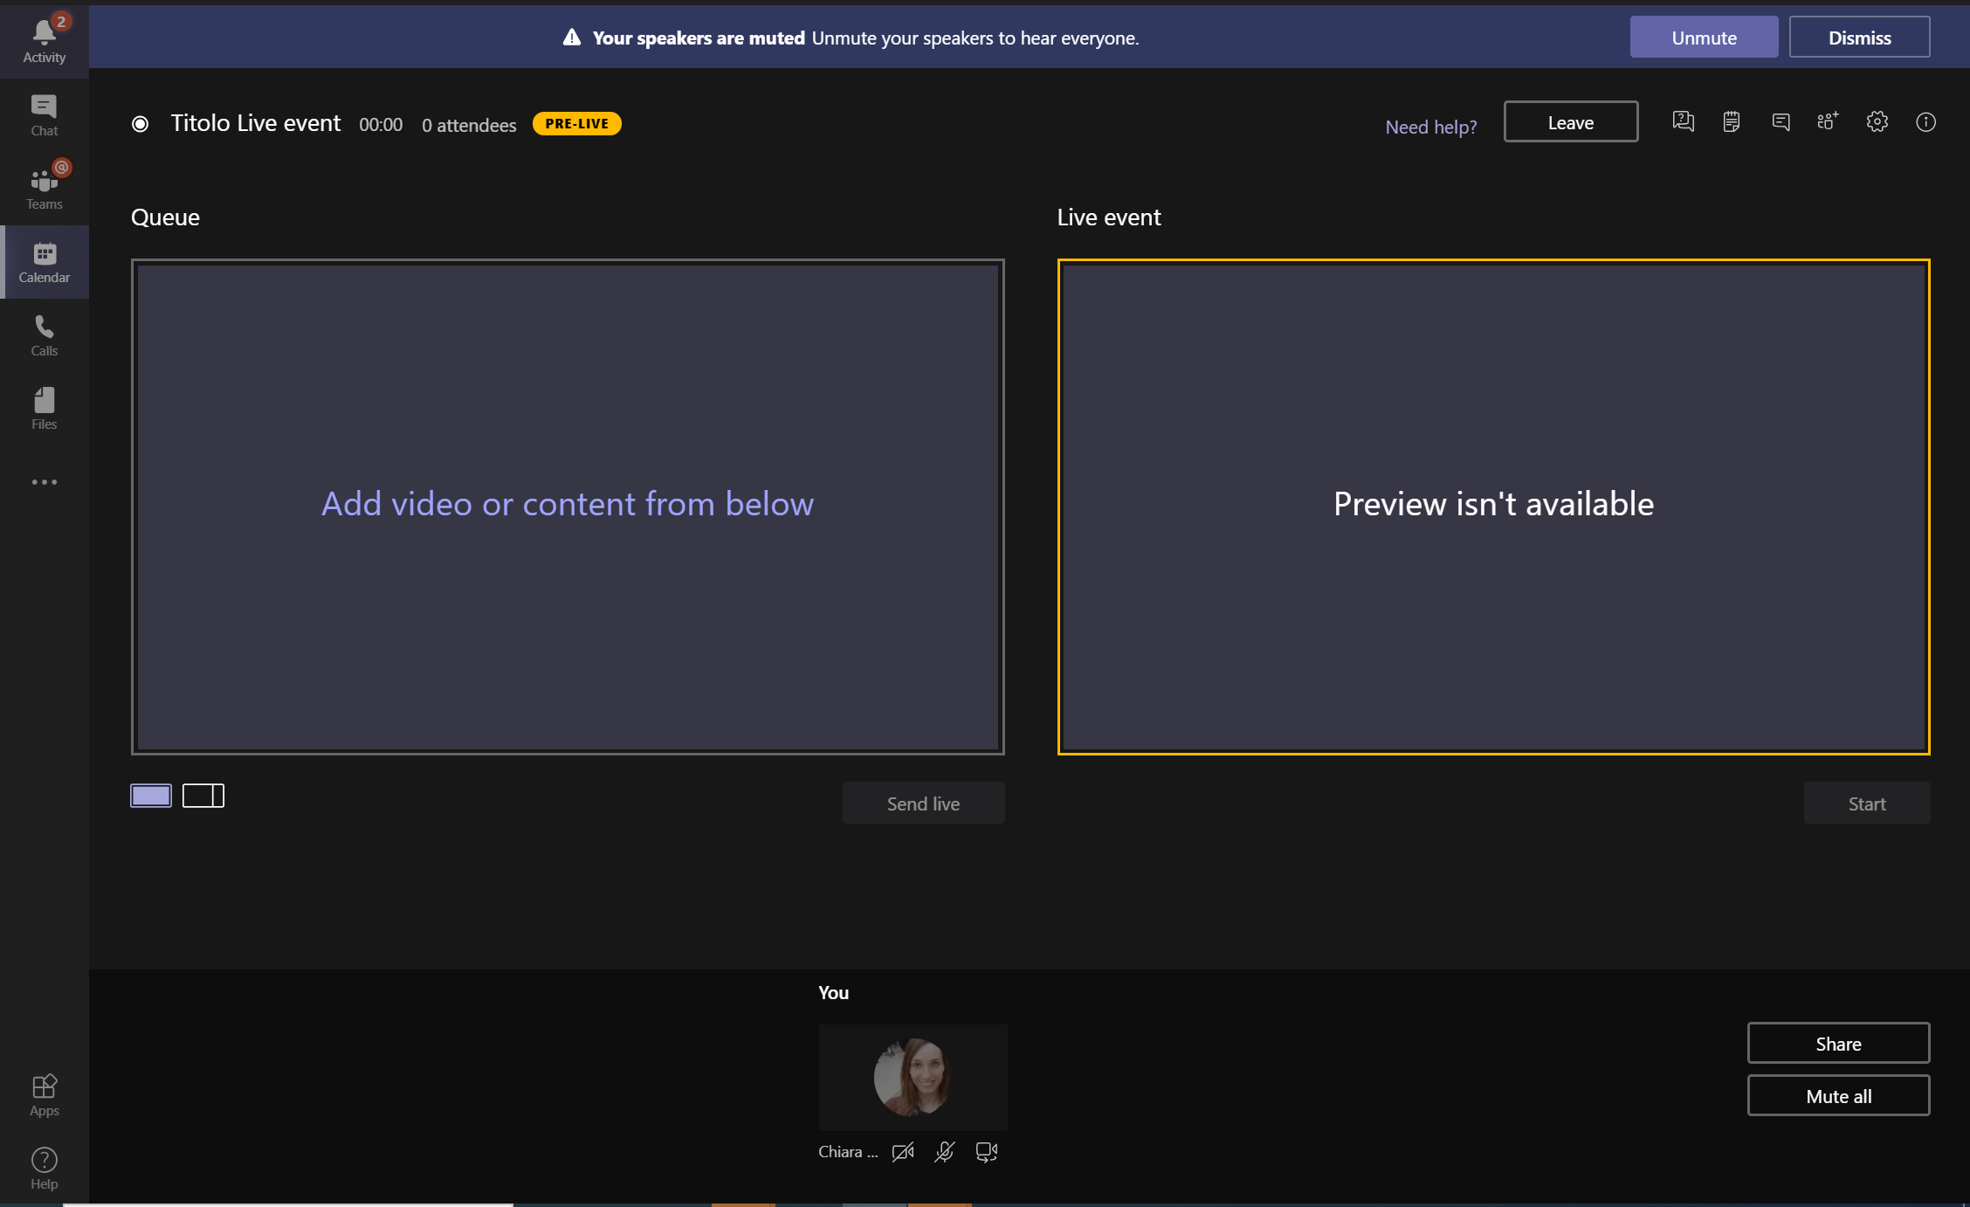

Slide 21
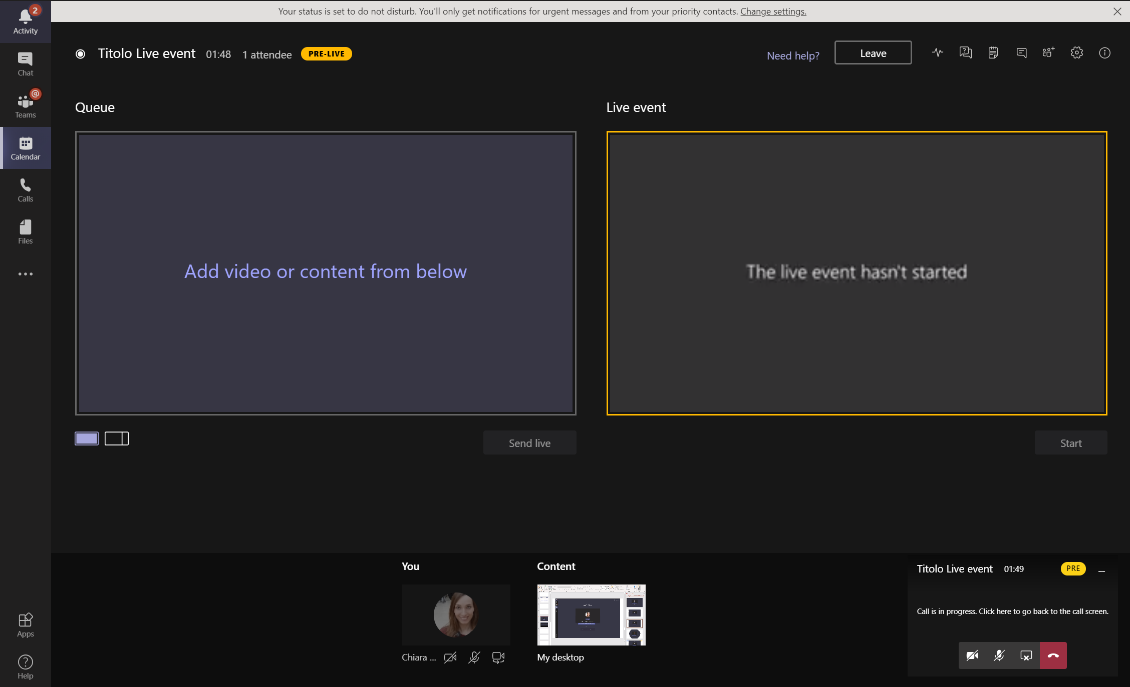

Slide 22
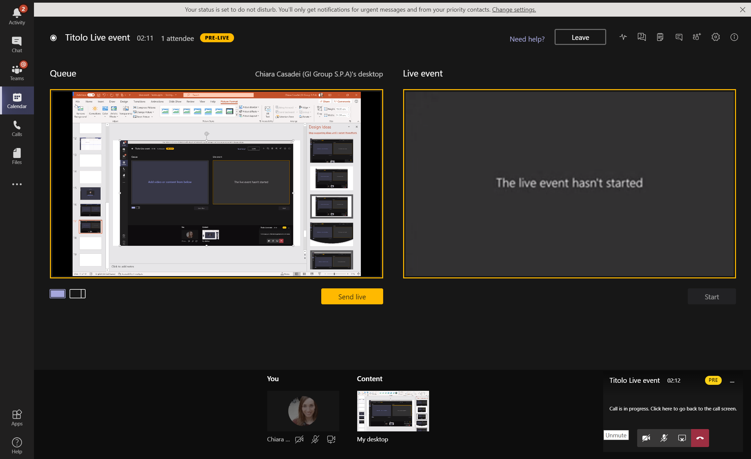

Slide 23
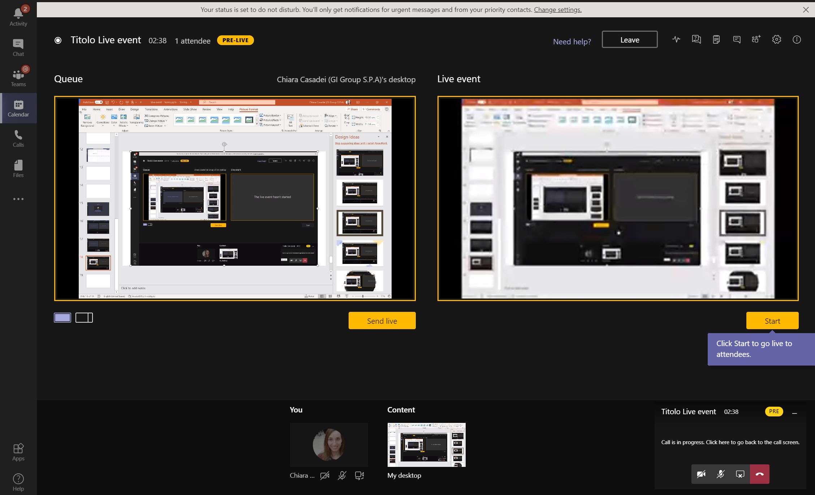

Slide 24
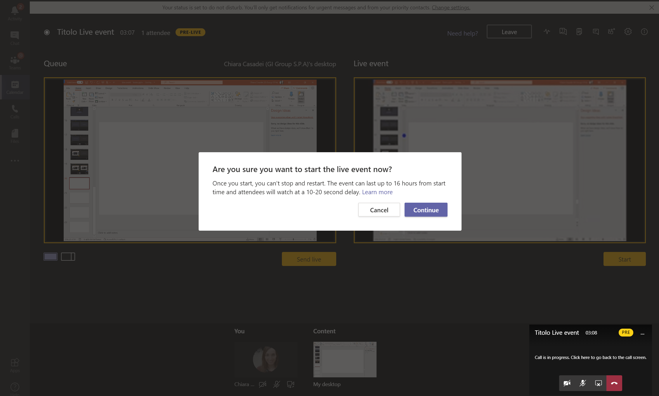

Slide 25
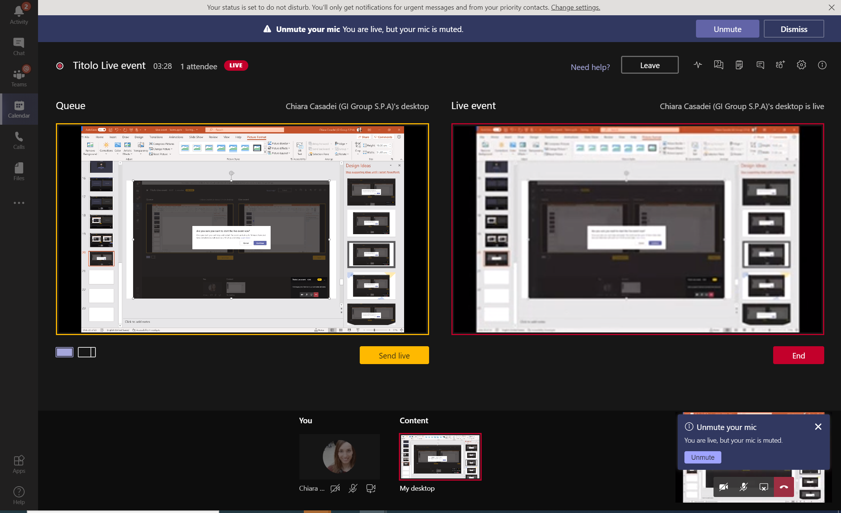

Slide 26
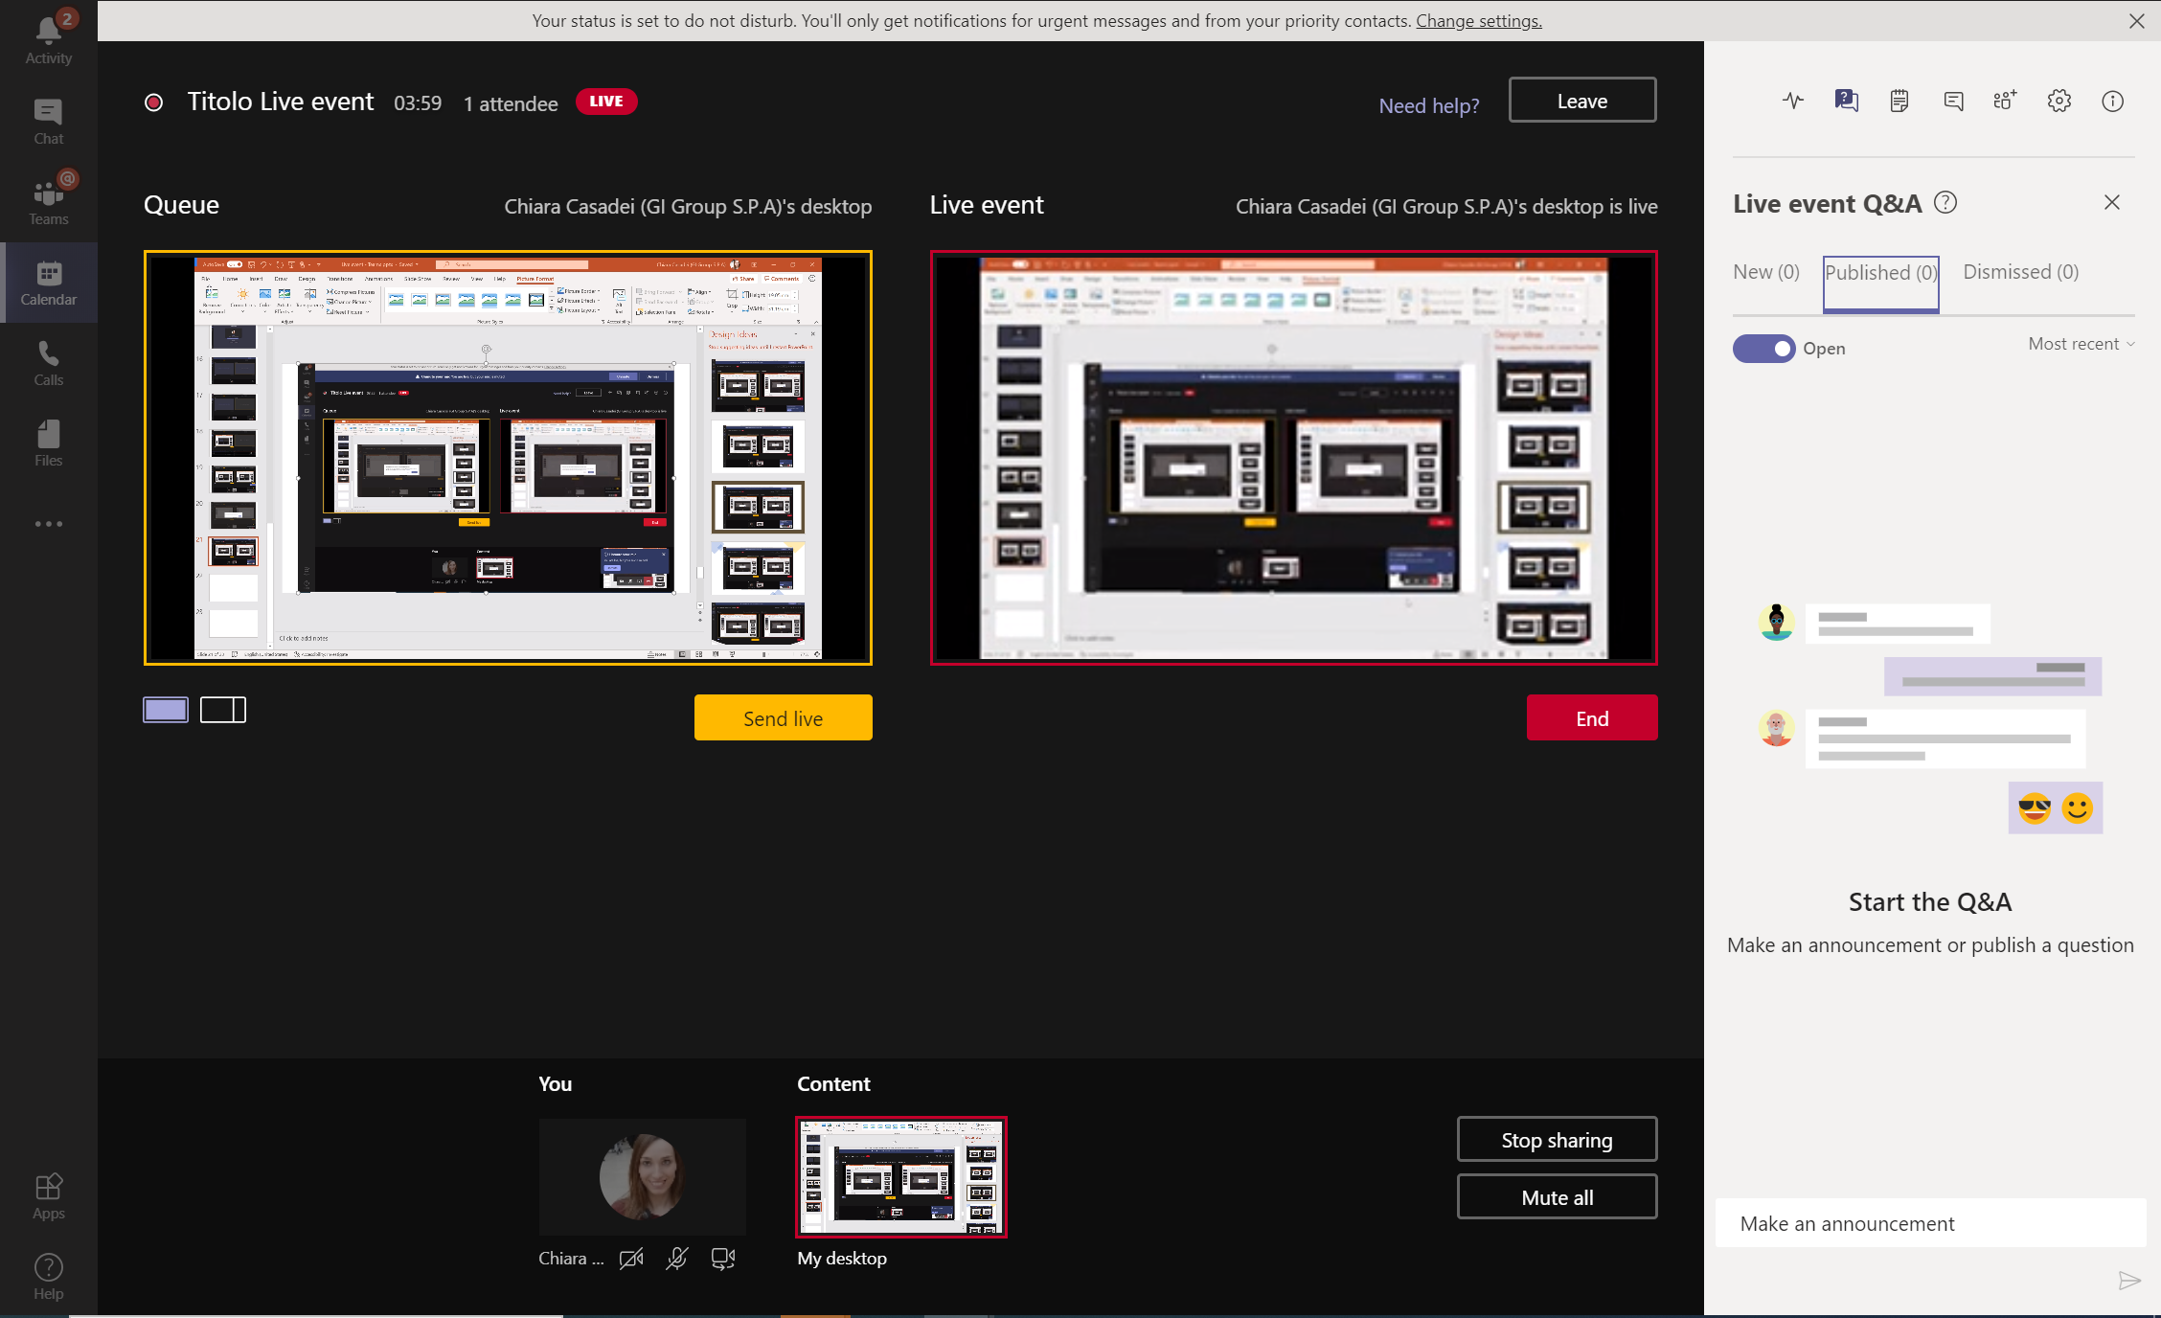

Slide 27
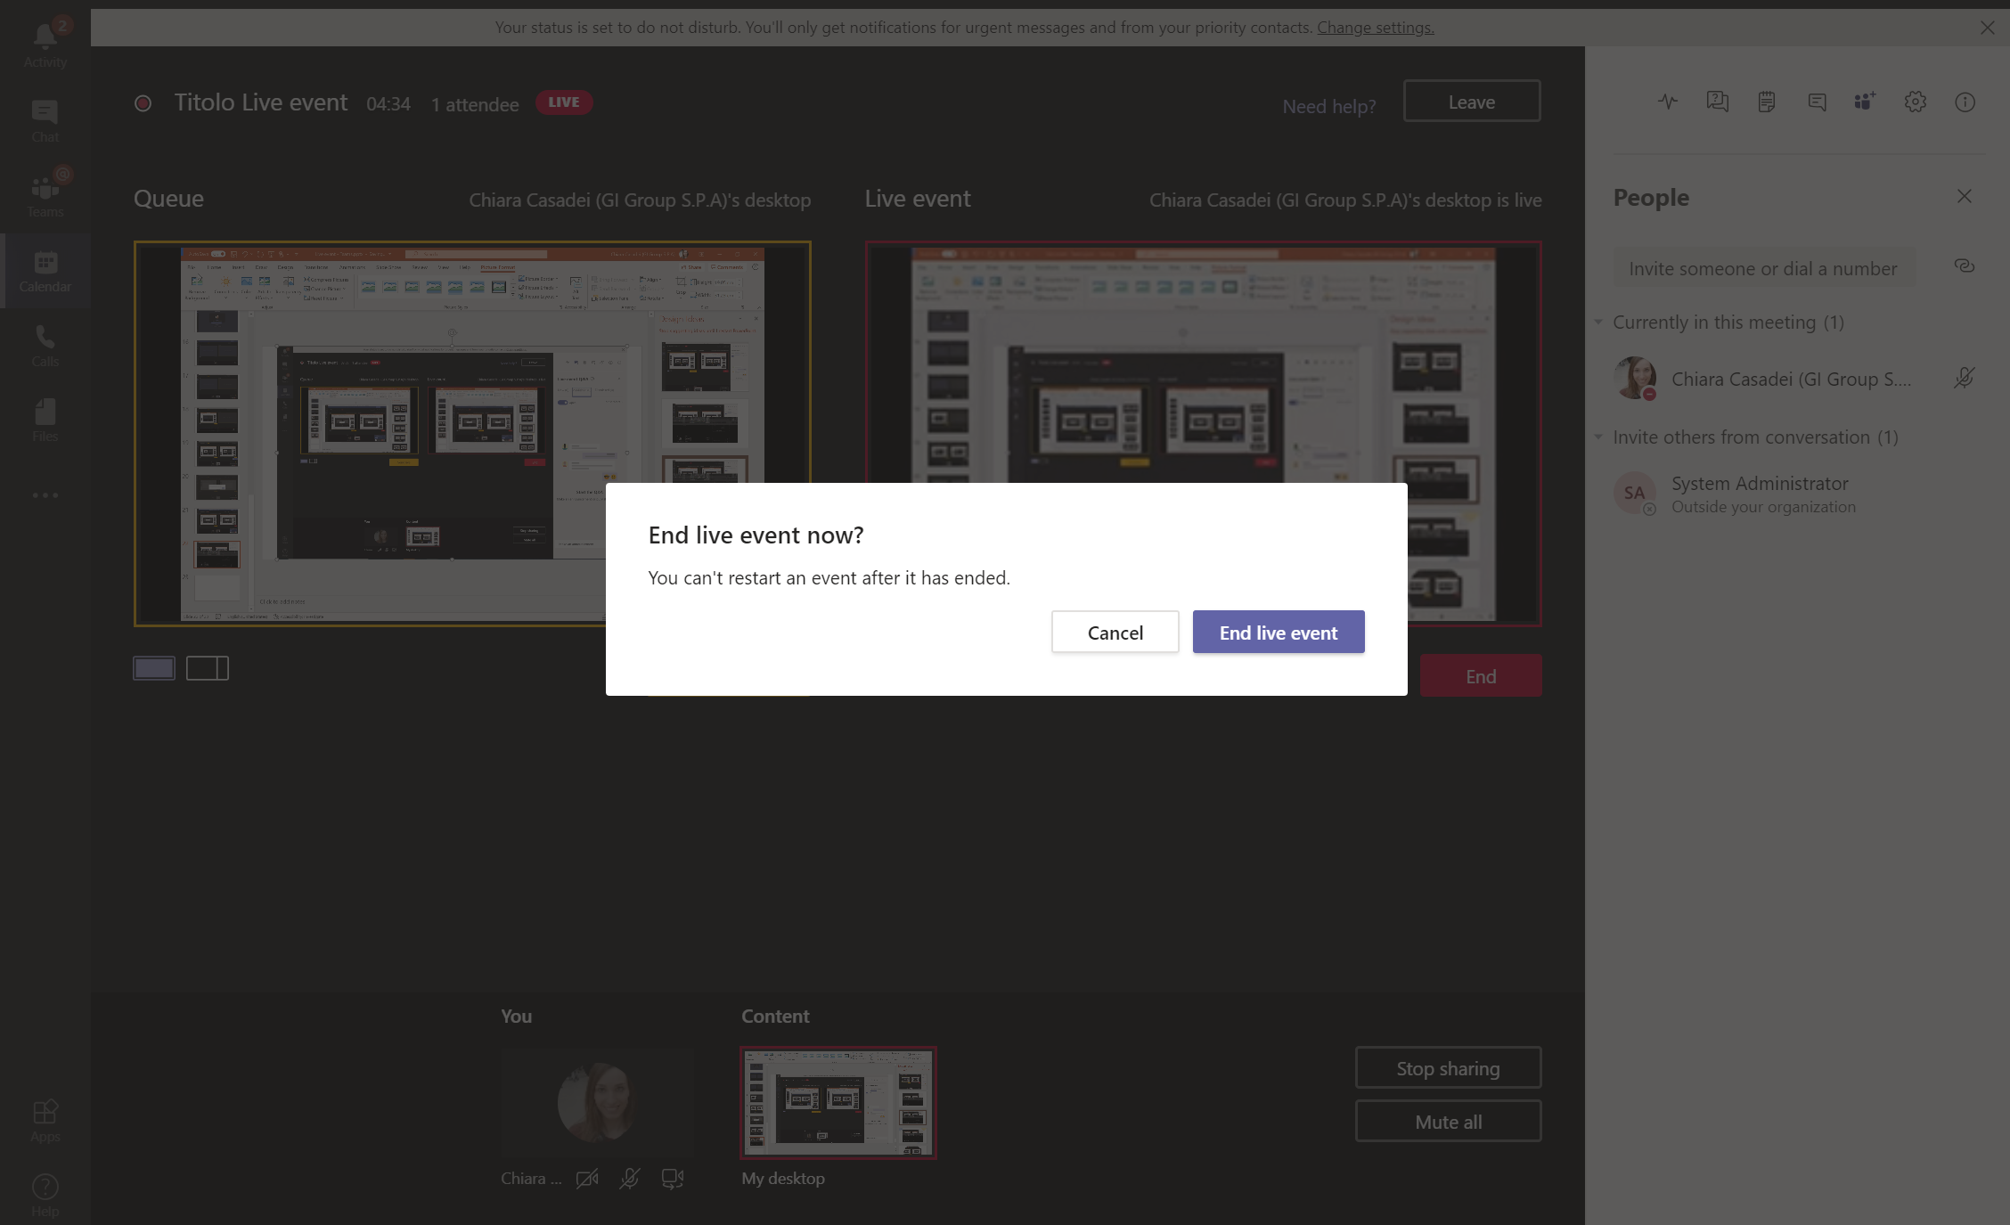

Slide 28
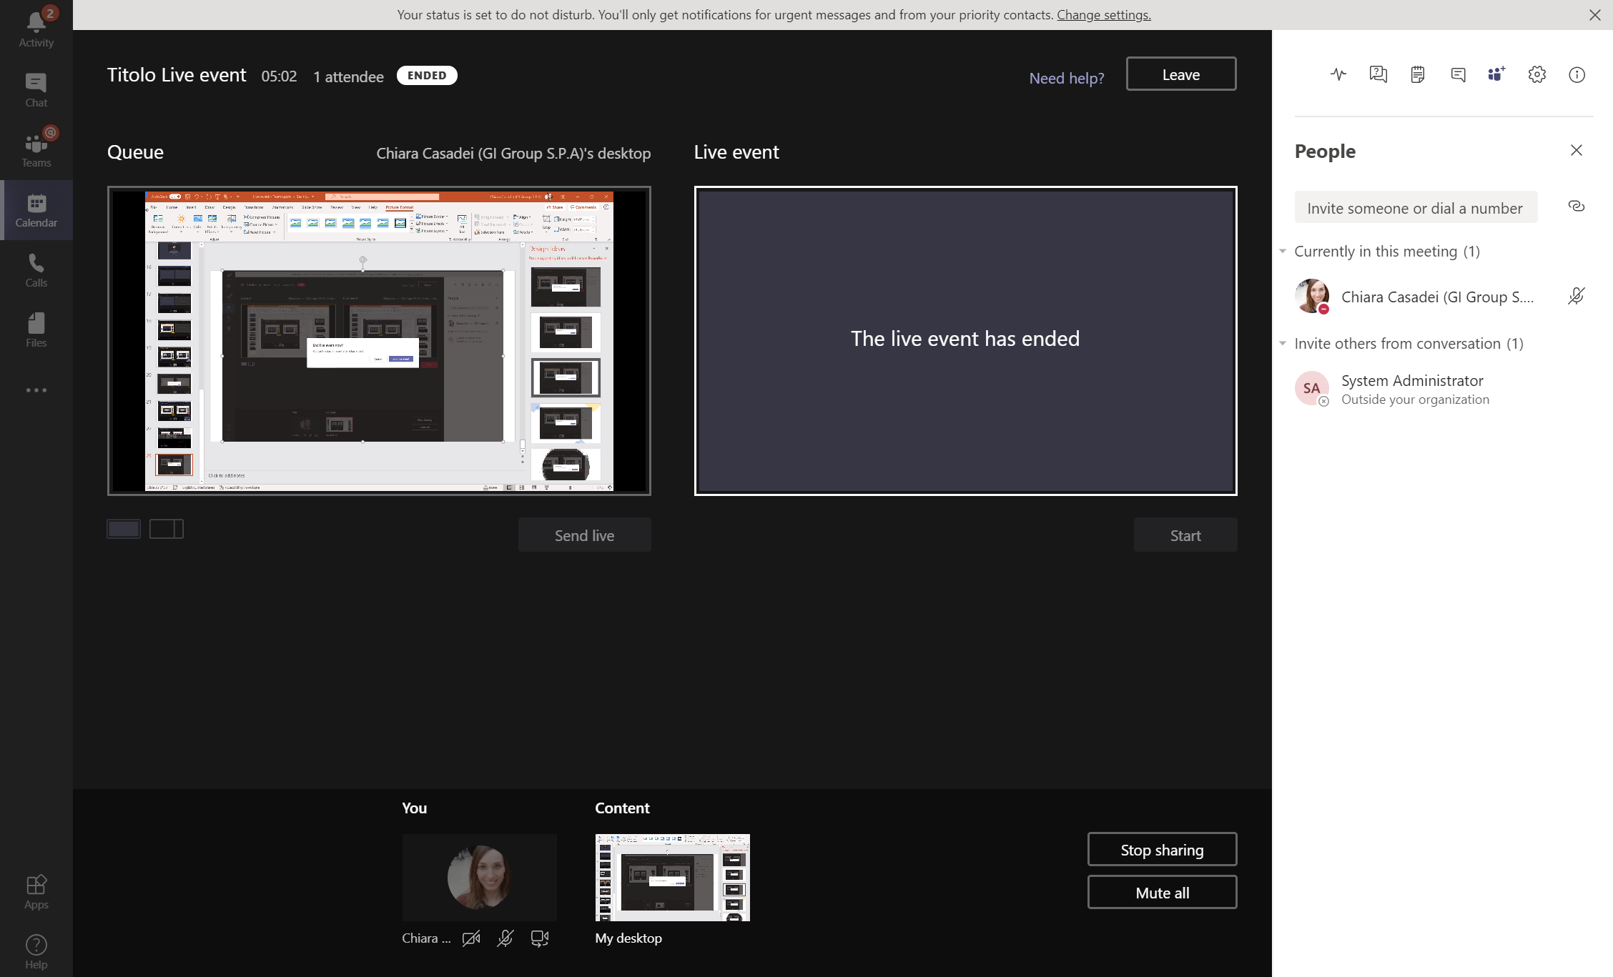

Slide 29
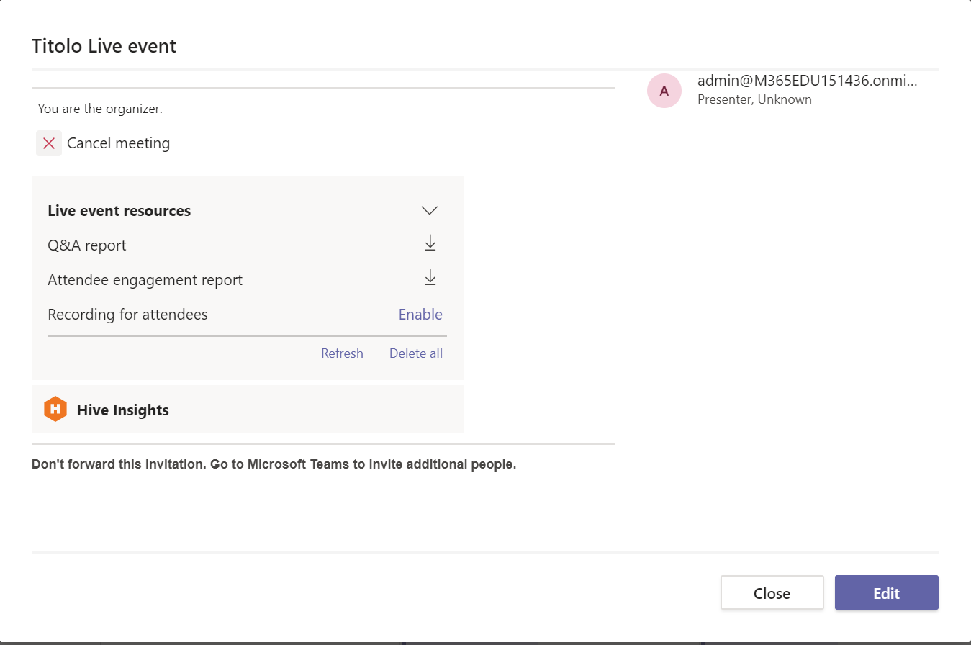
Per gestire i report, fai clic su Calendario, seleziona l'evento live e vai alla sezione Risorse evento.
Per scaricare una risorsa, fare clic su Scarica accanto alla risorsa.
Per eliminare tutte le risorse, fare clic su Elimina tutto.
Nota: se elimini le risorse per errore, hai fino a sette giorni per annullare l'eliminazione e ripristinare le risorse dell'evento.
Fai clic su Aggiorna per visualizzare le risorse più recenti relative all'evento live.

